Slide 1
Obchodování s lidmi v Nizozemsku

Slide 2
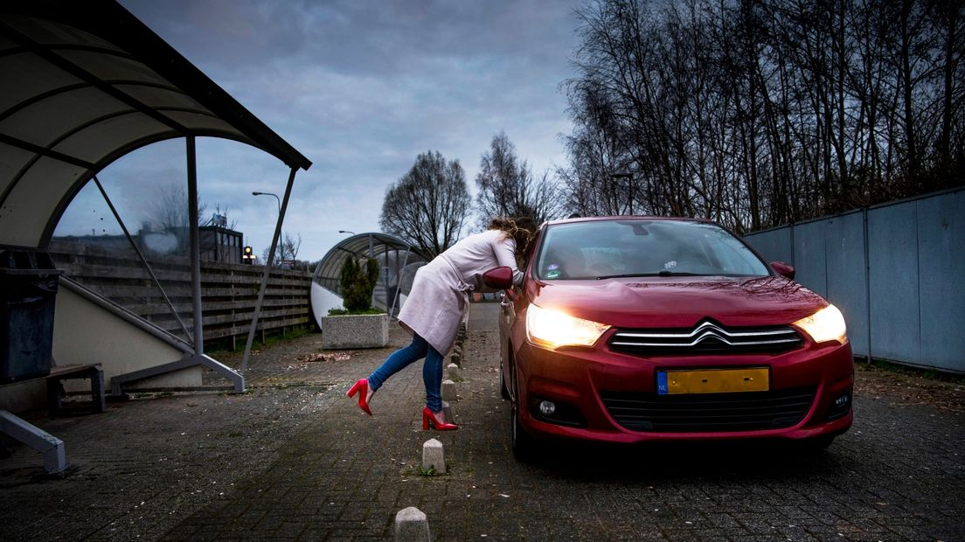
Seznamte se s Lenkou
Sexuální vykořisťování

Slide 3
Sexuální vykořisťování, trendy
72 % případů obchodování s lidmi
Stále více digitální
Mladší, skrytější
Trans a homosexuálové
Rodiče jako obchodníci s lidmi

Slide 4
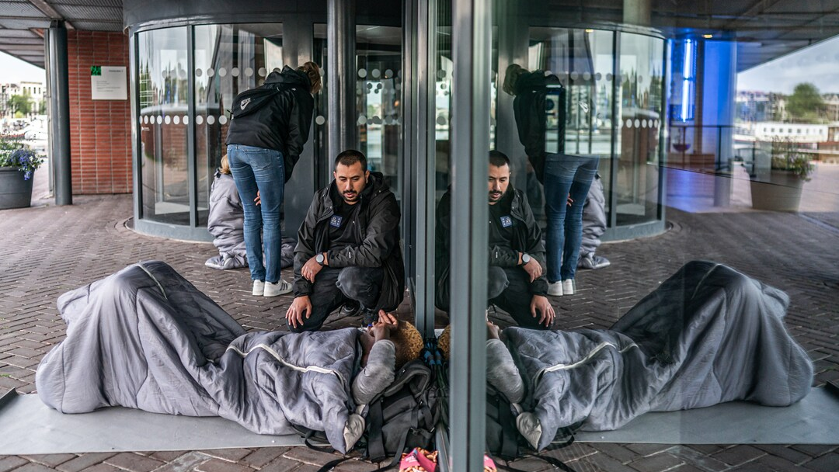
Seznamte se s Draganem
Pracovní vykořisťování

Slide 5
Labour Exploitation, trends
DDD (Dirty, Dangerous, Demeaning - nekalé, nebezpečné, ponižující)
Poruchy učení
Východní a jižní Evropa

Slide 6
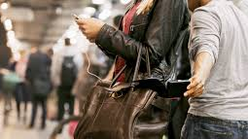
-
Seznamte se s Goranem
Vykořisťování trestnou činností

Slide 7
Vykořisťování trestnou činností
Rostoucí fenomén
Kombinace se sexuálním obchodováním
Různé skupiny: Romové, osoby se závislostmi atd.
Také „nucené obchodování s lidmi..“

Slide 8
Spolu - práce
Příprava, prevence
Střediska pro ověřování pracovních míst
Návrat
Mezinárodní právní a sociální pomoc.

Slide 9


